Slide 1

Q
Retornos Simples e Log-Retornos
Núcleo de Análise Quantitativa
Liga de Mercado Financeiro · UFU · 2026.1
DIRETOR DE PESQUISA
Arthur Pires Lopes
Eng. Elétrica
GERENTE QUANT
João Emanuel Zilli
Eng. da Computação
ASSESSOR
Gustavo Kono
Eng. da Computação
ASSESSOR
Diretoria de Pesquisa · 2026.1
Wilson Ribeiro
Eng. da Computação

Slide 2


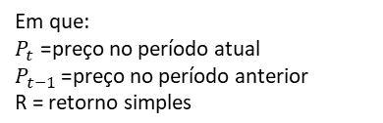


FÓRMULAS
Cálculo Retorno Simples
O cálculo de retorno simples é uma forma de medir quanto um investimento ganhou ou perdeu em relação ao inicial em um determinado período.
Ele mostra a variação percentual de um indicador do ativo entre dois momentos.
01
02
03
Fórmula Básica
Exemplo
Desvantagem
Suponha que uma ação custava R$100 ontem e R$110 hoje.
Para acumular os retornos simples, é necessário usar juros compostos

Slide 3

FÓRMULAS
Cálculo Retorno Simples
O cálculo de retorno simples é uma forma de medir quanto um investimento ganhou ou perdeu em relação ao inicial em um determinado período.
Ele mostra a variação percentual de um indicador do ativo entre dois momentos.
01
02
03
Fórmula Básica
Exemplo
Desvantagem
Suponha que uma ação custava R$100 ontem e R$110 hoje.
Para acumular os retornos simples, é necessário usar juros compostos

Slide 4
FÓRMULAS
Cálculo Retorno Simples
O cálculo de retorno simples é uma forma de medir quanto um investimento ganhou ou perdeu em relação ao inicial em um determinado período.
Ele mostra a variação percentual de um indicador do ativo entre dois momentos.
01
02
03
Fórmula Básica
Exemplo
Desvantagem
Suponha que uma ação custava R$100 ontem e R$110 hoje.
Para acumular os retornos simples, é necessário usar juros compostos

Slide 5

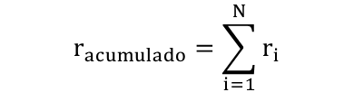
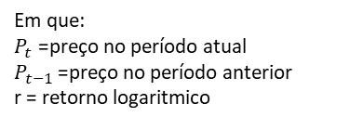
FÓRMULAS
Cálculo Log-Retorno
O cálculo de retorno logarítmico consiste na razão entre os valores, seguido do logaritmo natural.
É uma maneira bastante semelhante ao retorno simples para pequenas variações diárias, porém mais precisa em medidas maiores.
Permite um acúmulo de retornos de maneira eficiente.
01
02
03
Fórmula Básica
Retorno Acumulado
Conversão entre retornos
O somatório dos log-retornos é o próprio acumulo.
Método de análise
Log-Retorno e Retorno Simples

Slide 6
FÓRMULAS
Cálculo Log-Retorno
O cálculo de retorno logarítmico consiste na razão entre os valores, seguido do logaritmo natural.
É uma maneira bastante semelhante ao retorno simples para pequenas variações diárias, porém mais precisa em medidas maiores.
Permite um acúmulo de retornos de maneira eficiente.
01
02
03
Fórmula Básica
Retorno Acumulado
Conversão entre retornos
O somatório dos log-retornos é o próprio acumulo.
Método de análise
Log-Retorno e Retorno Simples

Slide 7
FÓRMULAS
Cálculo Log-Retorno
O cálculo de retorno logarítmico consiste na razão entre os valores, seguido do logaritmo natural.
É uma maneira bastante semelhante ao retorno simples para pequenas variações diárias, porém mais precisa em medidas maiores.
Permite um acúmulo de retornos de maneira eficiente.
01
02
03
Fórmula Básica
Retorno Acumulado
Conversão entre retornos
O somatório dos log-retornos é o próprio acumulo.
Método de análise
Log-Retorno e Retorno Simples

Slide 8
COMO FUNCIONA
Colocando em Prática
Como usar Python para facilitar o cálculo de Retorno simples e Log Retorno.
Exemplo:
◈ Importe Bibliotecas Numpy e Pandas
import pandas as pd
import numpy as np
Faça o cálculo do retorno da seguinte série:
[100, 102, 90, 96, 150, 158, 190, 307, 280, 299]
Compare a diferença do retorno simples e log retorno
Plot um gráfico com o resultado pra comparar retorno simples e log retorno.
Plote o gráfico pelo matplotlib.pyplot
import matplotlib.pyplot as plt

Slide 9
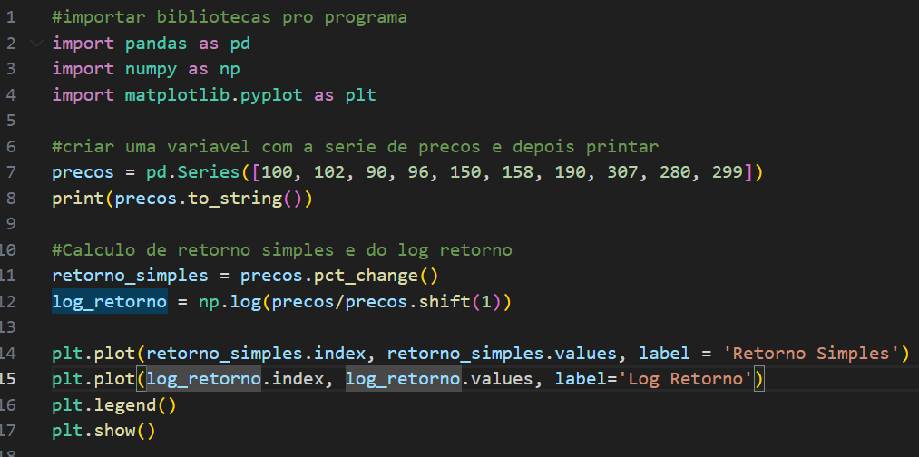
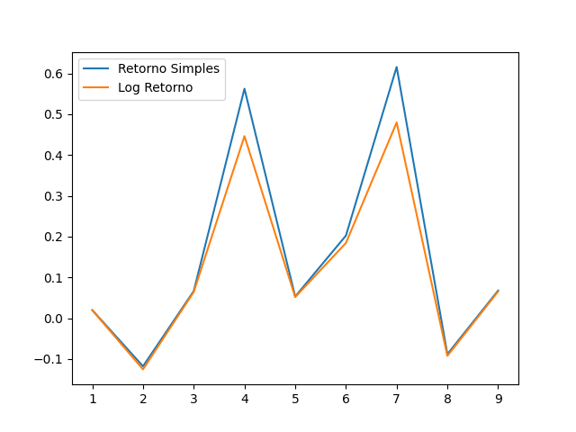
COMO FUNCIONA
Código .py de Retornos

